Slide 1
Du diagnostic précoce de l’enfant à l’accompagnement tout au long de la vie
Enjeux de construction d’un parcours individualisé et coordonné pour les personnes avec autisme et autres TED
Dr Elisabeth LAFONT, Marion MONIER-BERTRAND
Direction de l’offre médico-sociale

Slide 2
l’autisme et autres TED
1 nouveau né sur 150 concernés
En région PACA: Estimation du nombre d’enfants entre 0-19 ans atteints de troubles du spectre autistique
→ 7247 enfants
Notes:
Trouble neuro- développemental débutant avant l’âge de 3 ans.
Il touche simultanément :
Les interactions sociales,
La communication, à la fois verbale et non verbale,
Le comportement avec des gestes répétitifs, stéréotypés, des rituels, des intérêts restreints.
D’autres troubles existent dans les domaines de la cognition, de la motricité, de la sensorialité, des capacités adaptatives

Slide 3
Le troisième plan autisme 2013-2017
Publié en mai 2013
Objectifs nationaux:
o Diagnostiquer et intervenir précocement
o Accompagner tout au long de la vie
o Soutenir les familles
o Sensibiliser et former l’ensemble des acteurs de l’autisme
o Développer la recherche
Renforcement de la politique régionale déjà menée en faveur des enfants et adultes avec autisme et autres TED.
Notes:
Avant même la parution du troisième plan: Une politique de développement de l’offre déjà engagée avec la programmation de 285 places en établissements, dont 175 pour les enfants,
→Soit la mobilisation de près de 11,8M€ soit plus de 30% de la programmation totale

Slide 4
Une politique régionale volontariste
  Avant même, la parution du troisième plan:
  - programmation de 285 places en établissements, dont 175 pour les enfants
Une politique régionale portée :
  Par le Projet régional de santé et le SROMS
  Par le plan d’action régional autisme 2014-2017
Plan d’action régional autisme
  élaboré en concertation avec le CTRA
  présentation au sein des différentes instances régionales
Notes:
Soit la mobilisation de près de 11,8M€ soit plus de 30% de la programmation totale
Déclinaison du plan national
Présentation entre juillet et octobre 2014, et validé en septembre 2014 par le directeur général avant transmission au comité interministériel du handicap.

Slide 5
Pilotage et concertation régionale
Au sein de l’ARS pilotée par la Direction de l’Offre Médico-Sociale , en lien avec les Délégations Départementales
  Avec un binôme référent médico-administratif
Une instance spécifique : le comité technique régional autisme (CTRA)
  Configuration nouvelle dès 2012
  Ensemble des partenaires impliqués
  Groupes de travail, comités de suivi
Notes:
Composition renouvelée en 2016 suite à l’élaboration d’un règlement intérieur,
MDPH, conseils départementaux, représentants associations gestionnaires et représentants usagers, établissements de santé, éducation nationale, Centre ressources autisme, CREAI , personnes qualifiées
2 réunions plénières par an, plusieurs réunions du bureau

Slide 6
Les mesures régionales
Les crédits pour la région PACA :11 975 598 €
Création et renforcement de places en cours :
- 52 places de SESSAD
- 41 places de MAS
- 18 places de FAM
- 20 places d’accueil temporaire (dont 5 adultes)
- 1 109 865€ au titre du renforcement CAMSP/CMPP
- 1 131 149€ au titre du renforcement des ESMS enfants
- 1 356 268€ au titre du renforcement des ESMS adultes
- 1 680 000 € financement de 6 unités d’enseignement en maternelle (
Notes:
de mesures nouvelles réparties pour les années 2014 à 2017
soit une unité par département + 1 /

Slide 7
Des axes fixant des orientations régionales 2014-2017…
Développer le diagnostic et l’évaluation en lien avec le centre ressource autisme
Construire un parcours individualisé et un accompagnement coordonné
Structurer l’offre et accompagner les démarches d’amélioration de la performance dans les établissements et services médico-sociaux
Promouvoir une politique d’accompagnement des professionnels et des aidants

Slide 8
… Au travers de deux enjeux principaux
Accompagner la diffusion des recommandations de bonnes pratiques de la Haute Autorité de santé (HAS) et de l’agence nationale de l'évaluation et de la qualité des établissements et services sociaux et médico-sociaux (ANESM) auprès des professionnels et des établissements et services
Construire un parcours individualisé et un accompagnement de vie et de soins coordonnés tout au long de la vie

Slide 9
Développer le diagnostic et l’évaluation en lien avec le centre ressource autisme
Déploiement du triptyque dépistage- diagnostic- interventions précoces
Une organisation effective du maillage territorial en vue de :
  Repérer les enfants dès le plus jeune âge susceptibles d’être pris en charge
  Accélérer le diagnostic
  Mettre en œuvre un accompagnement adapté à leurs besoins ainsi qu’à ceux de leur famille

Slide 10
Déploiement du triptyque pour les plus jeunes
Des actions pilotées par l’ARS:
  → Constitution d’un groupe régional et d’un groupe de travail technique avec la réalisation d’un diagnostic territorial (CREAI Paca Corse)
  → Renforcement d’une quinzaine de CAMSP sur la région (AAC 2015-2016) :
→ Formation par le CRA PACA de l’ensemble des ‘CAMSP renforcés ‘ aux outils de diagnostic ADI-ADOS
Notes:
Groupe régional: définition des orientations de travail régionales,
Groupe technique:
Définition des différents niveaux du triptyque et objectifs pour chaque niveaux
Critères renforcement CAMSP:
Diagnostic de niveau 2, conforme aux RBP de 2005
Intervention précoce et coordination du parcours
Réseau territorial de proximité
Diffusion des outils

Slide 11
Déploiement du triptyque pour les plus jeunes (2)
  → Développement d’actions pilotes :
    Intervention pilote visant à réduire les inégalités en matière de dépistage et d’accueil précoce des nourrissons à risque autistique dans le 06
    Partenariat entre la protection maternelle et infantile et le CRA dans les Bouches du Rhône
    Formation du CRA visant à la certification à la méthode DENVER
    Renforcement des deux équipes du CRA pendant 2 ans pour la coordination du déploiement du triptyque
Notes:
Développé dans les interventions qui vont suivre
sensibilisation des personnels de lieux d’accueil (PMI, crèche..), présentation d’outils et campagne de sensibilisation grand public favorisant le repérage

Slide 12
Développer le diagnostic et l’évaluation pour les adultes
UN CONSTAT
Un grand nombre de personnes adultes non repérées ni diagnostiquées
UNE EQUIPE
Création d’une équipe régionale de repérage, diagnostic et évaluation des adultes: Les Makaras
DES MISSIONS
Le repérage-dépistage des adultes sur l’ensemble de la région (avec appui du CRA)
Les évaluations des adultes
Notes:
En lien avec l’équipe de Nice qui déploie ce type d’actions
créée en septembre 2014 (CH de Valvert) en étroite collaboration avec le CRA PACA

Slide 13
Intervention précoce et scolarisation
Construire un parcours individualisé et un accompagnement coordonné
Création d’ unités d’ enseignement en maternelle (UEM)
ARS et Education Nationale
Modalité de scolarisation d’élèves entre 3 et 6 ans: UEM
  implantée en milieu scolaire ordinaire
  équipe pluridisciplinaire médico-sociale et enseignant
Prévue pour 7 enfants
Enfants pris en charge sur une même unité de temps et de lieux,
Public cible : enfants n’ayant pas acquis assez d’autonomie, le langage et/ou qui présentent d’importants troubles du développement .
Notes:
une des mesures phares du troisième autisme
Enseignant spécialisé

Slide 14
Intervention précoce et scolarisation (2)
6 unités d’enseignement prévues pour la région PACA et 1 supplémentaire dans les Bouches du Rhône
Dispositif partenarial:
  co-piloté avec l’éducation nationale
  en collaboration étroite avec les mairies, le CRA, les MDPH
  copil départemental constitué pour chacune des UE
Notes:
Année scolaire 2014 -2015 : les deux premières UE à Marseille et Toulon
Année scolaire 2015-2016: deux UE à Nice et Avignon-Montfavet
Année scolaire 2016-2017: deux UE dans chacun des département alpins (Gap et Manosque) et une supplémentaire dans les Bouches du Rhône
L’ARS finance l’équipe médico-sociale (environ 6 ETP)
L’EN met à disposition un enseignant spécialisé
Les mairies mettent à disposition les locaux

Slide 15
Améliorer le parcours et la qualité de vie des adultes prévenir les situations de rupture
  Des actions
Création de places de services expérimentaux
→ Objectif: insertion sociale et professionnelle
Soutien des formations dans les ESMS, en lien avec les recommandations pour les enfants et adolescents
Développement de l’offre :
  Exemple: Appel à projet mai 2016- création de 40 places de MAS dans les Bouches Rhône dont 5 places d’accueil temporaire
Notes:
Dans la continuité des réflexions menées et des propositions de la CRSA;
Serv.exp: (AAP mai 2016) :
43 places réparties pour le 06-13-83 dont 10 places autisme
Service expérimental autisme 10 places dont 5 places Asperger dans les Bouches du Rhône
Dans l’attente des RBP adultes ( fin 2016-début 2017)

Slide 16
Objectifs dans les ESMS
Développer l’offre
Structurer l’offre
Renforcer l’offre
Promouvoir la montée en compétence des personnels par l’appropriation des recommandations de bonnes pratiques de l’HAS et l’ANESM
Notes:
Reste X places à autoriser (à compléter)

Slide 17
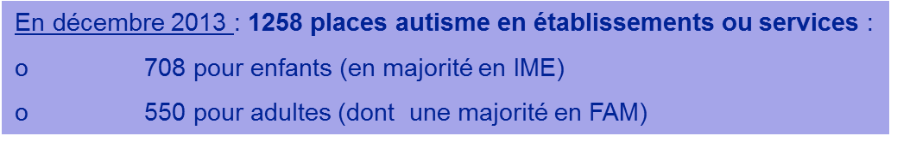
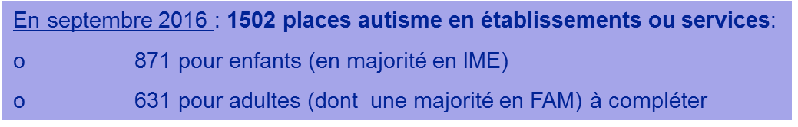
Les actions
Création de places tant pour les adultes que les enfants en établissements et services

Slide 18
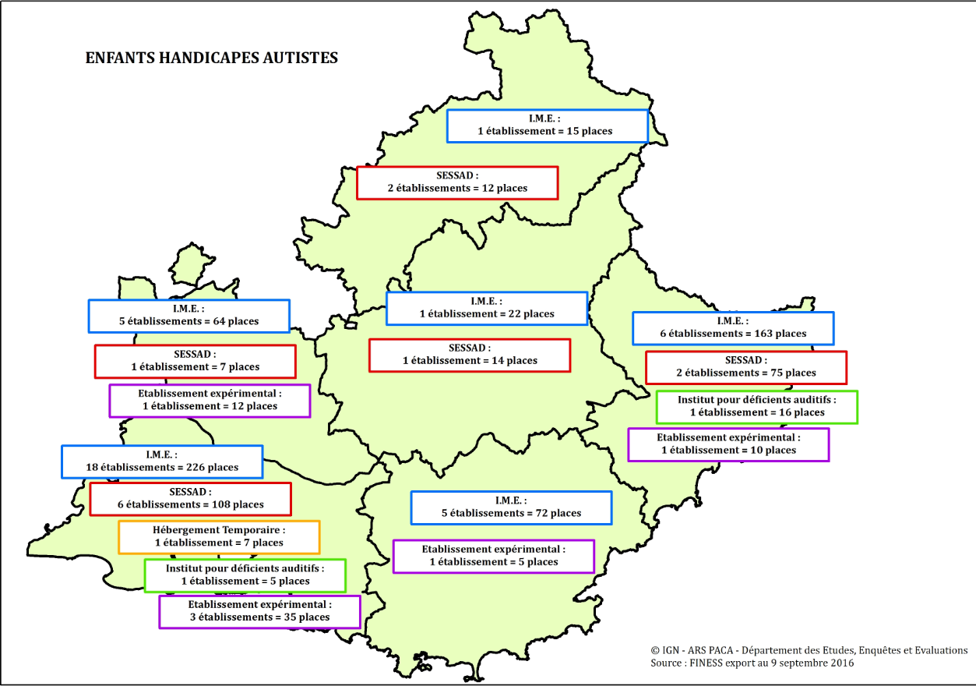

Slide 19
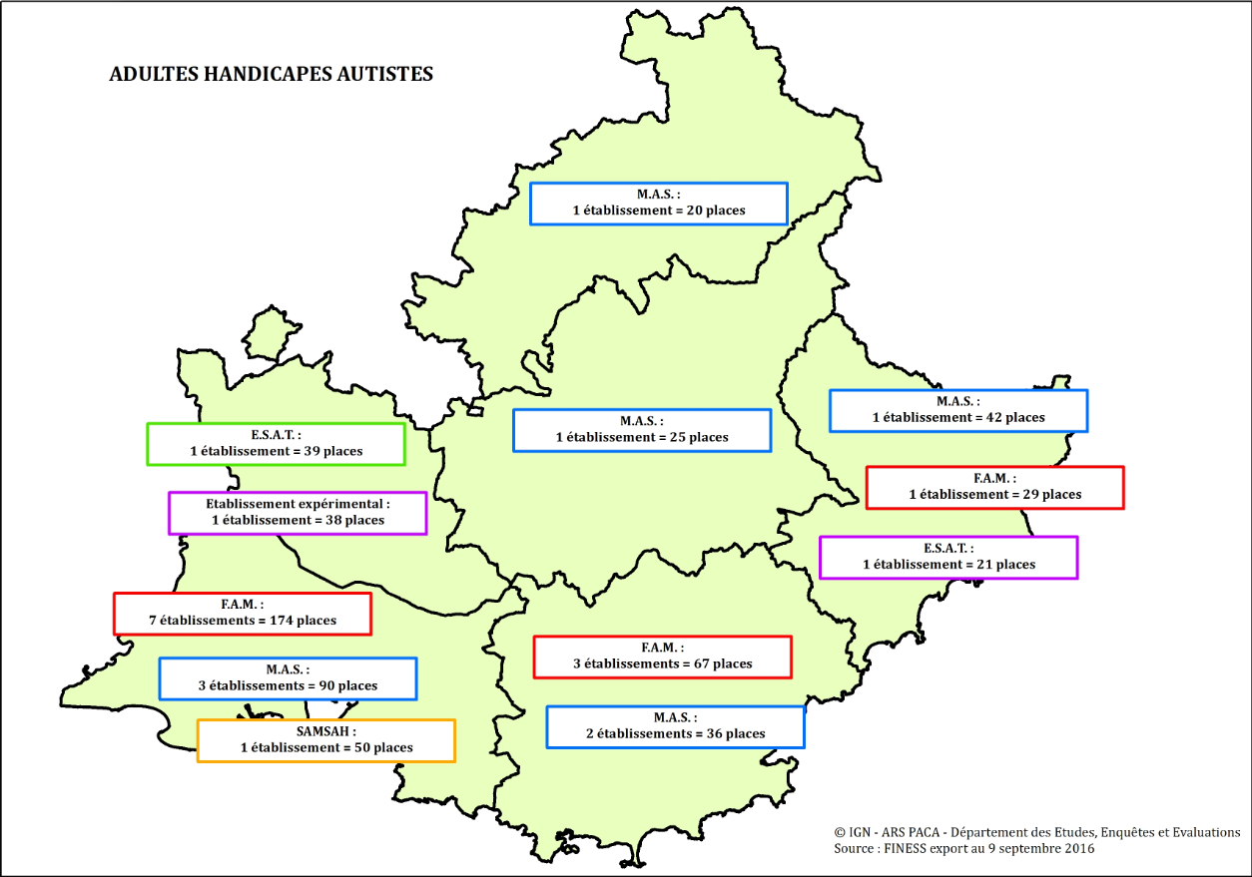

Slide 20
Les actions (2)
Labellisation des sections autisme:
  groupe de travail du CTRA,
  en conformité avec les RBP
  appel à candidature
  57 places réparties sur la région - sections de 8-9 places
Développement de l’Outil d’appui à l’évolution de l’offre :
  état des lieux
  plan d’amélioration de la qualité
  au regard des recommandations de bonnes pratiques
Notes:
Section autisme :Propositions de critères élaborées en grp
l’outil:
état des lieux relatif à l’accompagnement des personnes avec autisme et autres TED
Participe d’ une réelle démarche de management: contribution de l’ensemble des équipes, mise en exergue des points forts…
Visant pour ces structures à élaborer un plan d’amélioration de la qualité au regard des recommandations de bonnes pratiques
Plans d’amélioration de la qualité qui constitue, entre autre, un préalable à l’allocation des crédits de renforcement
Plans d’amélioration de la qualité qui constitue, entre autre, un préalable à l’allocation des crédits de renforcement
S’applique :
- Aux ESMS spécifiquement autorisés pour ce public (autorisation pour tout ou partie de la structure) ;
- Aux ESMS non spécifiquement autorisés mais l’accueillant de facto.

Slide 21
L’outil d’appui à l’évolution de l’offre
Domaine d’application:
- Aux ESMS spécifiquement autorisés pour ce public
- Aux ESMS non spécifiquement autorisés mais accueillant de facto ces usagers
Utilisation de l’outil
  Des domaines à évaluer pour la réalisation d’un état des lieux relatif à l’accompagnement des personnes avec autisme et autres TED
  Démarche de management: contribution de l’ensemble des équipes, mise en exergue des points forts…
  Vise à l’élaboration d’un plan d’amélioration de la qualité au regard des recommandations de bonnes pratiques

Slide 22
Le plan d’amélioration de la qualité
Après transmission et analyse par l’ARS, les plans d’amélioration pris en compte pour : L’allocation de crédits de renforcement 2 487 417€ pour PACA: 1 131 149€ pour les ESMS enfants 1 356 268€ pour les ESMS adultes Le renouvellement des autorisations D’autres démarches issues du plan d’action régional Calendrier : année 2016 pour les ESMS enfants et adolescents Juin pour réception de l’outil en juin et septembre pour le plan d’amélioration Année 2017 pour les ESMS adultes
Notes:
sur la base de plans d’amélioration de la qualité précis et ambitieux.

Slide 23
Promouvoir une politique d’accompagnement des professionnels et des aidants
Le déploiement des formations autisme:
Dans le cadre du précédent plan, constitution par l’ARS d’un « pool de formateurs » :15 professionnels, sessions gratuites
En 2014: Formation-sensibilisation sur le socles de connaissance
  déploiement de sessions « tout public » et « inter-établissements»:
25 sessions déployées
1600 personnes sensibilisées
Notes:
Comité de suivi émanant du CTRA, organisation financée par l’ARS et confiée au CREAI PACA

Slide 24
Promouvoir une politique d’accompagnement des professionnels et des aidants
En 2015-2016 : Renouvellement du dispositif avec même pool mais deux modules différents, sessions gratuites pour les participants
  Module 1: renouvellement sessions socle de connaissances
    environ 900 participants entre tout public et professionnels
    Ouverts aux structures adultes également
  Module 2 : " Recommandations de bonnes pratiques: interventions coordonnées au service de l'enfant et de l'adolescent »
    Pour les professionnels
    sessions sur journée par un binôme de formateurs
Notes:
Organisation confiée également au CREAI
Partenariat fort et appui du Centre ressources autisme PACA

Slide 25
La formation des aidants développées par le CRA PACA
Formation non diplômante
Déclinée en deux types d’actions :
  des formations collectives et généralistes
  de formations collectives et ciblées
faire face au quotidien aux troubles des personnes avec TSA
disposer de repères et d’informations fiables
connaître leurs droits et de faciliter leurs démarches
Notes:
parents, fratrie et grands-parents, collatéraux ou personne de confiance apportant une aide humaine.

Slide 26
Conclusion
Les points positifs:
Des avancées
Une dynamique régionale
Un partenariat fort
Des acteurs et des familles impliqués dans une démarche de concertation et de partage
Les objectifs:
Maintenir la dynamique avec tous les acteurs concernés
Les perspectives:
4ème plan autisme à venir
Un accompagnement des adultes plus développé
Inclusion en milieu ordinaire à consolider
Un parcours encore plus personnalisé
Un accès aux soins pour tous

